Slide 1
探索三角形相似的条件
第四章 图形的相似
第1课时
WWW.PPT818.COM

Slide 2
知识点 三角形相似的判定定理1
1.下列各组图形中可能不相似的是( A )
A.各有一个角是45°的两个等腰三角形
B.各有一个角是60°的两个等腰三角形
C.各有一个角是105°的两个等腰三角形
D.两个等腰直角三角形
2.如图,在矩形ABCD中,E,F分别是CD,BC上的点.若∠AEF=90°,则一定有( A )
A.△ADE∽△ECF B.△ECF∽△AEF
C.△ADE∽△AEF D.△AEF∽△ABF

Slide 3
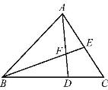
3.如图,已知D是△ABC中的边BC上的一点,∠BAD=∠C,∠ABC的平分线交边AC于点E,交AD于点F,那么下列结论中错误的是( A )
A.△BDF∽△BEC B.△BFA∽△BEC
C.△BAC∽△BDA D.△BDF∽△BAE

Slide 4
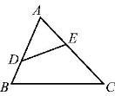
4.( 教材母题变式 )如图,在Rt△ABC中,∠ACB=90°.CD是斜边AB上的高,若得到CD²=BD·AD这个结论可证明 △ADC ∽ △CDB .
5.如图,添加一个条件: ∠ADE=∠C( 答案不唯一 ) ( 写出一个即可 ),使△ADE∽△ACB.

Slide 5
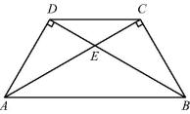
6.将两块大小一样的含30°角的直角三角板叠放在一起,使得它们的斜边AB重合,直角边不重合( 如图 ),AC与BD相交于点E.连接CD,请写出图中的一对相似三角形,并加以证明.
解:答案不唯一,如△ADE∽△BDA.
证明:略.

Slide 6
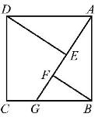
7.如图,G是正方形ABCD的边BC上一点,DE,BF分别垂直AG于点E,F,则图中与△ABF相似的三角形有( C )
A.1个 B.2个
C.3个 D.4个

Slide 7
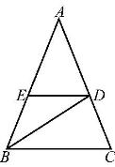
8.如图,在△ABC中,AB=AC,∠A=36°,BD平分∠ABC,DE∥BC,那么在下列三角形中,与△EBD相似的是( C )
A.△ABC B.△ADE
C.△DAB D.△BDC

Slide 8
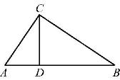
9.( 永州中考 )如图,在△ABC中,D是边AB上的一点,∠ADC=∠ACB,AD=2,BD=6,则边AC的长为( B )
A.2 B.4
C.6 D.8

Slide 9
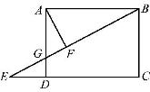
10.如图,E为矩形ABCD边CD的延长线上一点,BE交AD于点G,AF⊥BE于点F,则图中与△EDG相似的三角形共有( C )
A.2个 B.3个
C.4个 D.5个

Slide 10
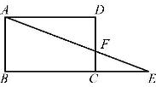
【变式拓展】如图,四边形ABCD是矩形,E是边BC延长线上的一点,AE与CD相交于点F,则图中的相似三角形共有( B )
A.4对 B.3对
C.2对 D.1对

Slide 11
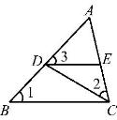
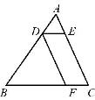
11.如图,∠1=∠2=∠3,图中相似三角形共有( C )
A.2对 B.3对
C.4对 D.5对
12.( 潍坊中考 )如图,在△ABC中,AB≠AC.D,E分别为边AB,AC上的点.AC=3AD,AB=3AE,F为BC边上一点,添加一个条件: DF∥AC或∠BFD=∠A( 答案不唯一 ) ,可以使得△FDB与△ADE相似.( 只需写出一个 )

Slide 12
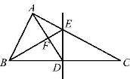
13.如图,在△ABC中,BC的垂直平分线分别交BC,AC于点D,E,BE交AD于点F,AB=AD
( 1 )判断△FDB与△ABC是否相似,并说明理由.
( 2 )AF与DF相等吗?为什么?

Slide 13
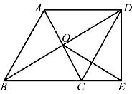
14.( 上海中考 )如图,平行四边形ABCD的对角线相交于点O,点E在BC边的延长线上,且OE=OB,连接DE.
( 1 )求证:DE⊥BE;
( 2 )如果OE⊥CD,求证:BD·CE=CD·DE.
解:( 1 )∵OB=OE,
∴∠OEB=∠OBE.
∵四边形ABCD是平行四边形,∴OB=OD,
∴OD=OE,∴∠OED=∠ODE.
在△BED中,∠OEB+∠OBE+∠OED+∠ODE=180°,
∴∠OEB+∠OED=90°,即∠BED=90°,
∴DE⊥BE.

